Slide 1
Gaming-platform
Incicau Constantin-Alexandru
Kovacs izabella

Slide 2
De ce?
Am ales sa cream aceasta platforma de vanzare a jocurilor, deoarece in momentul actual industria de jocuri este dominanta pe piata de entertaining.
Totodata, in ultimul deceniu vanzarea de jocuri in format fizic a scazut considerabil, iar orice tip de vanzare se face mai nou online, de la vanzarea de produse, plata facurilor pana la comandarea unor masini pentru transport si mancare.
O astfel de platforma poate aduce un profit destul de mare in urma comisioanelor tranzactiilor dintre clientul final si publisher.
Mai exista posibilitatea de a publica anumite reclame pe pagina jocului pentru a genera un anumit venit in urma unui contract.

Slide 3
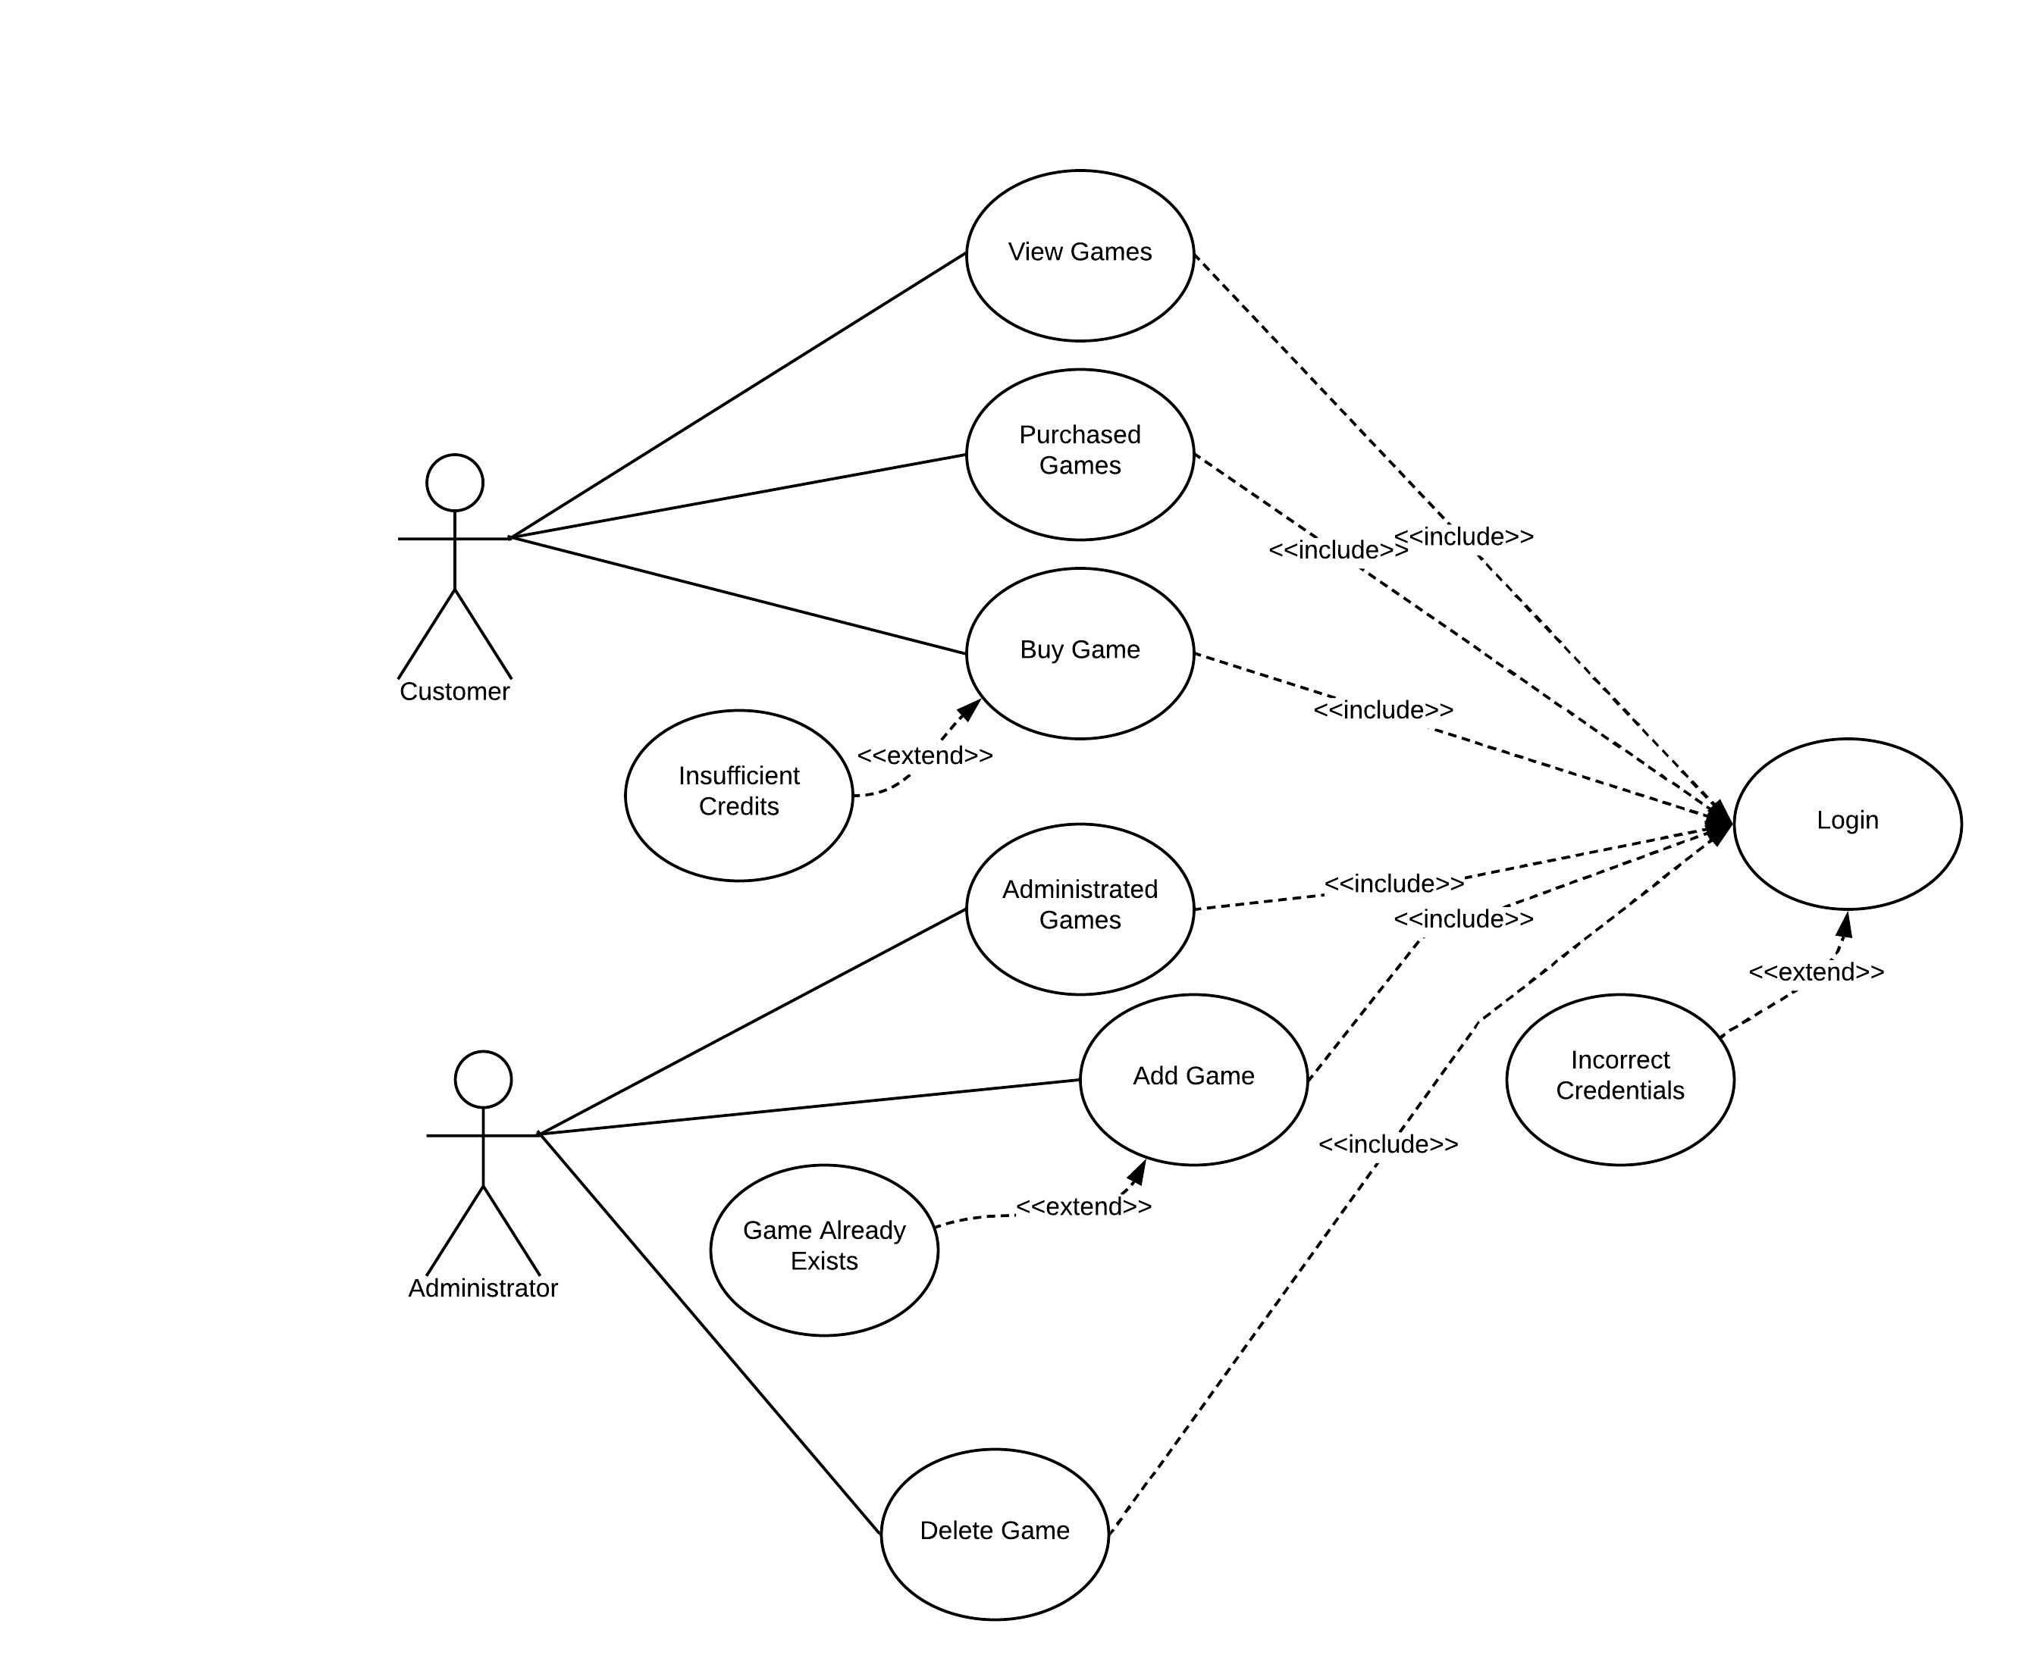

Slide 4
Overview Story
Pentru a avea acces la platforma de jocuri este nevoie ca utilizatorul sa isi creeze un cont.
Dupa acest pas, utilizatorul trebuie sa se autentifice prin numele de utilizator si parola, alegand la final si tipul de utilizator: client sau administrator.
Daca utilizatorul este client, el poate vedea toate jocurile valabile pe platforma si le poate cumpara daca are destule credite.
Daca utilizatorul este administrator, el are acces la toate jocurile si poate sterge sau adauga jocuri.

Slide 5
Dezvoltarea Story-urilor
Alex – 4 story-uri – Shop Page(GP-2), Purchase Game(GP-7), Add Game(GP-11), Delete Game(GP-13)
Iza – 4 story-uri – Login(GP-1), My Games(GP-6), Admin Page(GP-9), Register(GP-31)

Slide 6
Overview Proiect
Numarul total de commit-uri: 77
Alex: 39 commit-uri
Iza: 23 commit-uri
In folderul main: 42 fisiere (21 resurse, 21 clase)
In folderol test: 12 fisere (3 resure, 9 clase)
Numarul total de fisiere: 54
Numarul de clase acoperite: 18 (85%)
Numarul de metode acoperite: 55 (61%)

Slide 7
Eventuale erori
In momentul in care se arunca o exceptie, in catch ea nu se mai afiseaza in terminal, ci este afisata in fereastra in care se produce exceptia. Acest lucru a ajutat la verificarea corectitudinii testelor.
Daca administratorul doreste sa stearga un joc de pe platforma, iar un client deja l-a achizitionat, el nu va fi sters din lista de jocuri al clientului.

